Slide 1
Hambeer
Lab. Engenharia III
Taís Rodrigues da Silva

Slide 2
Delimitação do tema
Hambeer é um aplicativo que integra os serviços de delivery, reserva de lugares e avaliação de hambúrgueres, cervejas e suas respectivas casas, além de sugerir harmonizações.

Slide 3
Justificativa
Aplicativos exclusivos para cada casa.
Unir serviços em um único lugar.
Sites sem aviso do fim do delivery ou com problemas.
Pagamento nos app’s.

Slide 4
Metodologia
Ferramentas:
Android Studio
Firebase

Slide 5
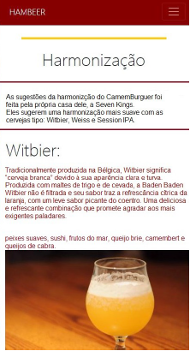

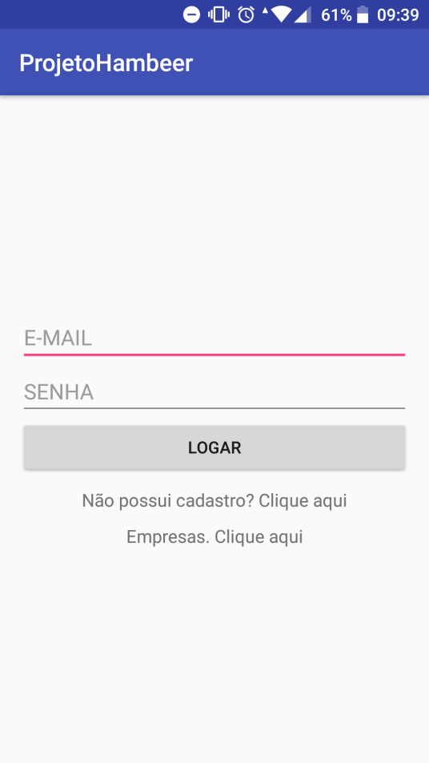
O aplicativo
Usuário poderá fazer avaliações
Será possível reservar lugares
Será possível fazer compras e pagamento

